Slide 1
Testzahlen und Positivquote
Positivenanteil deutlich gestiegen (12,04 %), Anzahl der Testungen erwartungsgemäß gesunken (Feiertage/Ferien)

Slide 2
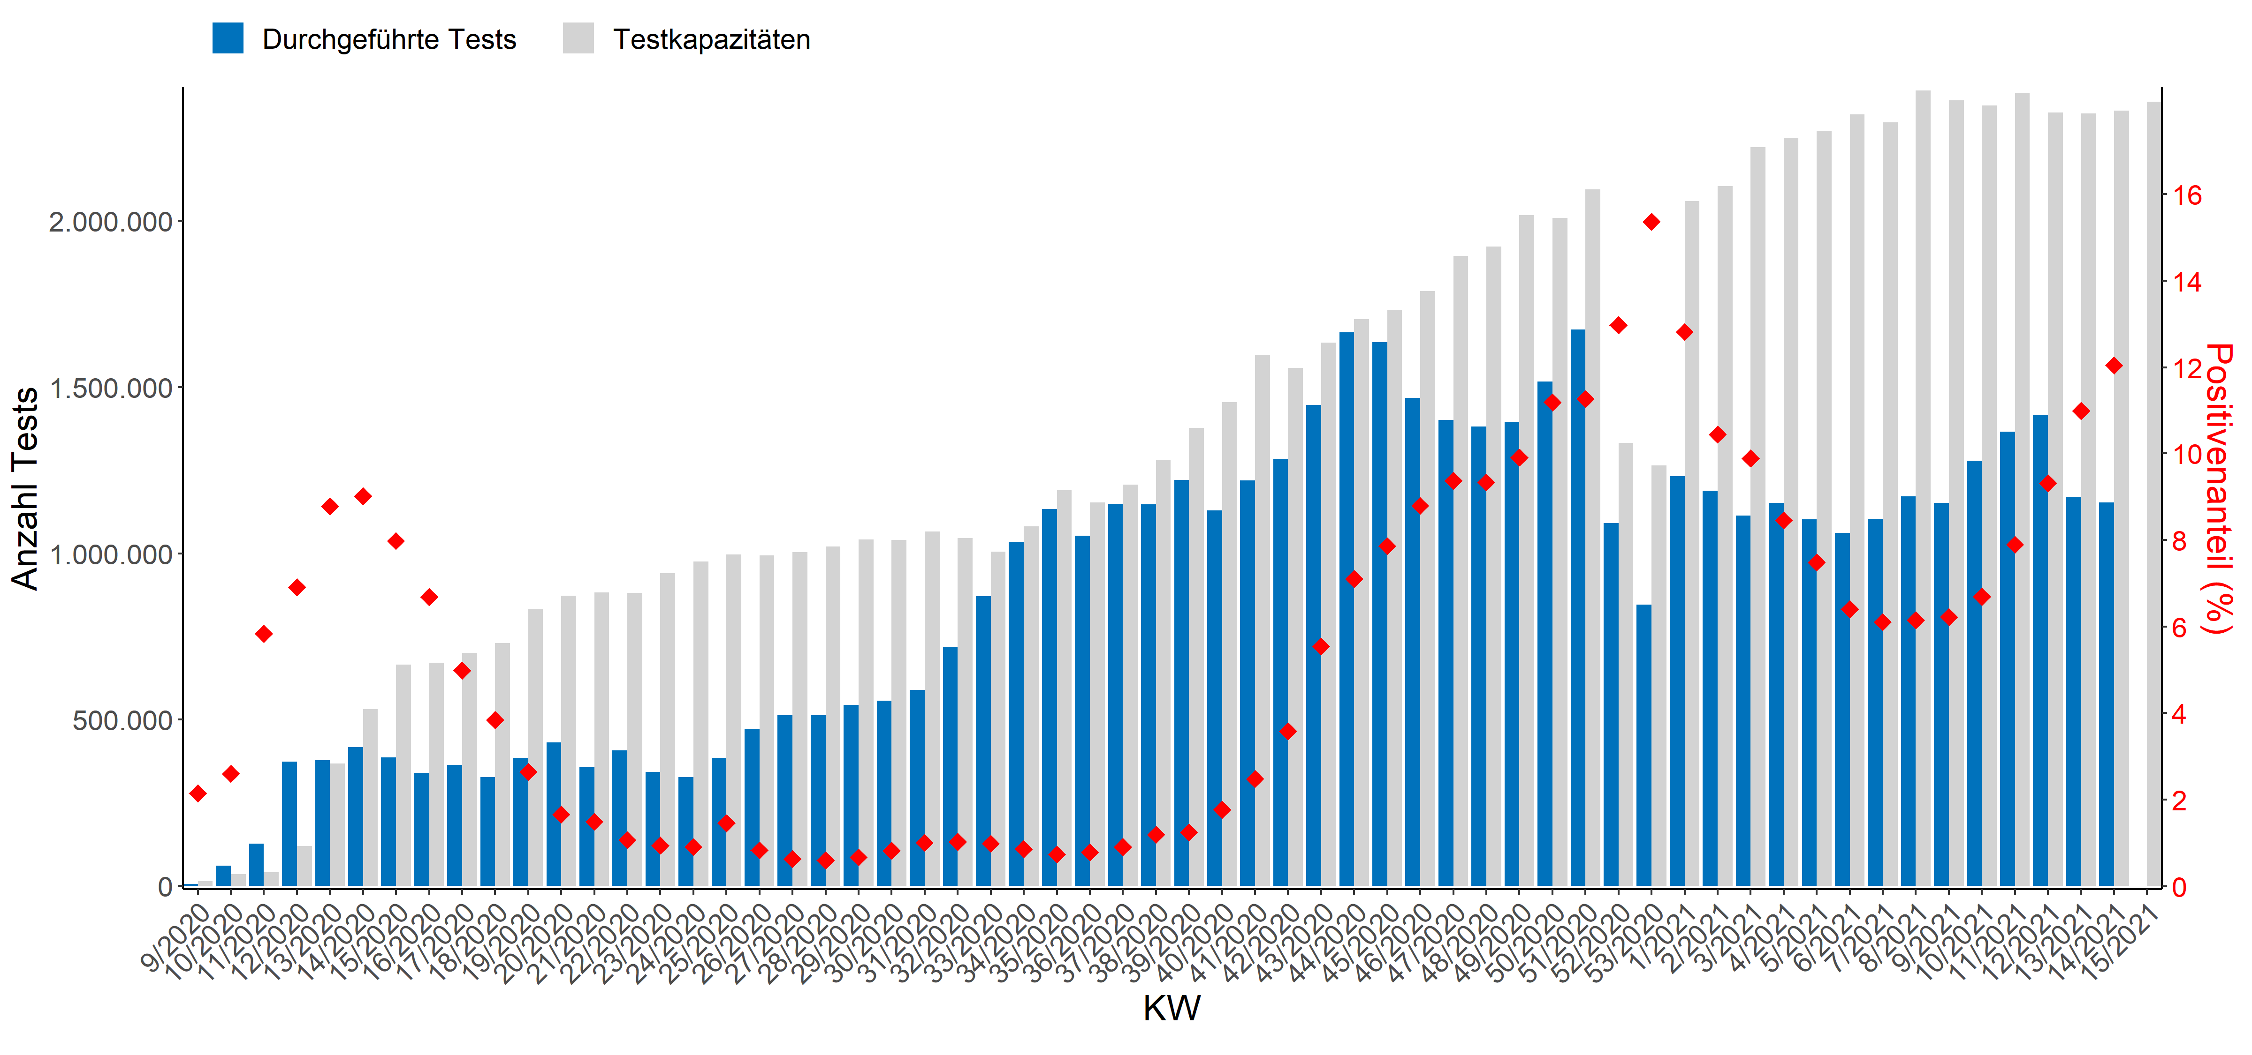
Auslastung der Kapazitäten
Kapazitäten nach wie vor vorhanden

Slide 3
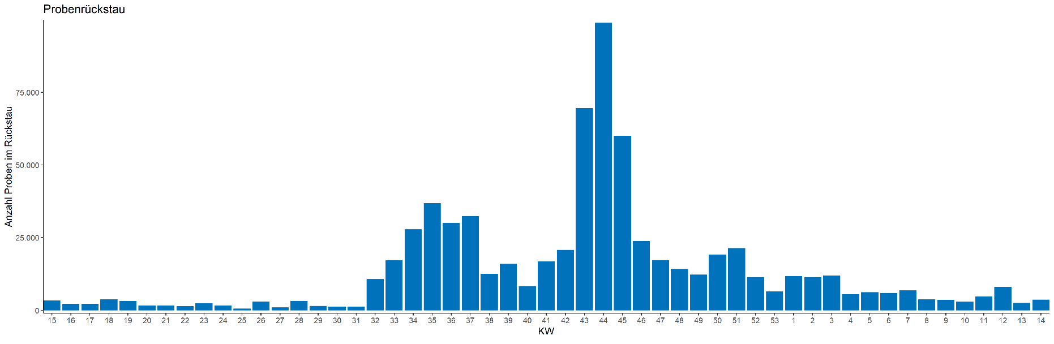
Probenrückstau
Probenrückstau und Lieferengpässe unproblematisch

Slide 4
Testzahlerfassung-VOC
KW 2021 | Meldende Labore | Tests auf VOC | Anzahl VOC | Anteil VOC | Anzahl B.1.1.7 (Anteil) | Anzahl B.1.351 (Anteil) | Anzahl P.1 (Anteil)
02 | 2 | 49 | 1 | 2,0% | 1 (2,0%) | 0 (0,0%) | 0 (0,0%)
03 | 17 | 3.344 | 122 | 3,6% | 122 (3,6%) | 0 (0,0%) | 0 (0,0%)
04 | 36 | 30.449 | 1.537 | 5,0% | 1.441 (4,7%) | 95 (0,3%) | 1 (0,0%)
05 | 56 | 26.849 | 2.105 | 7,8% | 1.931 (7,2%) | 174 (0,6%) | 0 (0,0%)
06 | 59 | 33.943 | 6.380 | 18,8% | 5.978 (17,6%) | 385 (1,1%) | 17 (0,1%)
07 | 69 | 29.770 | 7.935 | 26,7% | 7.698 (25,9%) | 210 (0,7%) | 27 (0,1%)
08 | 83 | 45.581 | 18.763 | 41,2% | 18.224 (40,0%) | 502 (1,1%) | 37 (0,1%)
09 | 105 | 36.118 | 20.050 | 55,5% | 19.656 (54,4%) | 379 (1,0%) | 15 (0,0%)
10 | 122 | 56.956 | 36.763 | 64,5% | 36.211 (63,6%) | 540 (0,9%) | 12 (0,0%)
11 | 141 | 62.481 | 45.191 | 72,3% | 44.562 (71,3%) | 604 (1,0%) | 25 (0,0%)
12 | 130 | 87.987 | 69.874 | 79,4% | 69.057 (78,5%) | 759 (0,9%) | 58 (0,1%)
13 | 133 | 75.275 | 62.631 | 83,2% | 61.988 (82,3%) | 585 (0,8%) | 58 (0,1%)
14 | 126 | 76.266 | 65.404 | 85,8% | 64.678 (84,8%) | 695 (0,9%) | 31 (0,0%)

Slide 5
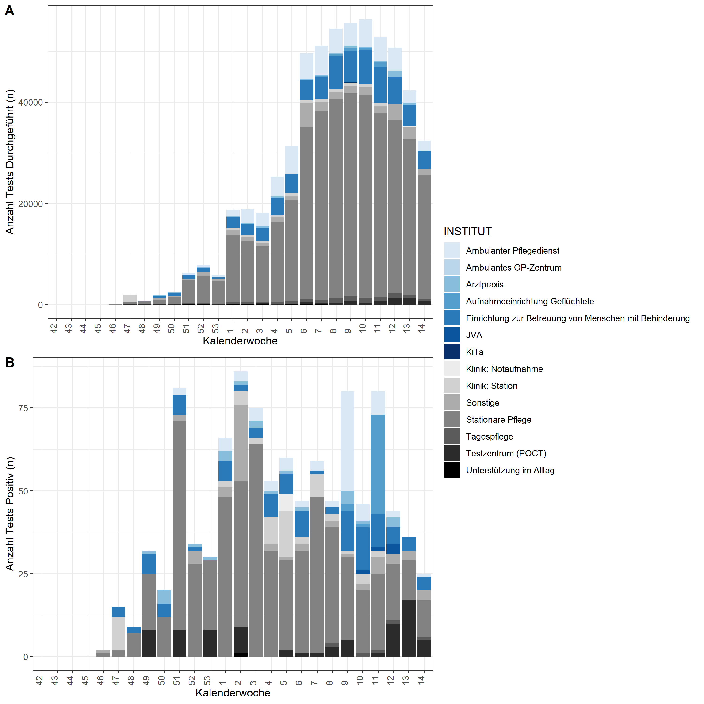
POCT in Einrichtungen
Insgesamt aus 354 Einrichtungen 585.360 POCT erfasst, 1027positiv (0,2%), davon 865 (84,2%) in PCR gegangen, davon 482 (55,7%) als positiv bestätigt übermittelt.
2766 POCT (0,5%) waren nicht auswertbar/unklares Ergebnis.

